Slide 1
TITULACIÓN DE OXÍGENO PORTÁTIL MEDIANTE CICLOERGOMETRÍA
Martínez Orenes E, Ruiz López FJ, López Martínez J,
Ruiz Amat JM, Fernández Granja M, Fernández Mula L, Solana Martínez E, Alcántara Fructuoso J
HOSPITAL VIRGEN DE LA ARRIXACA

Slide 2
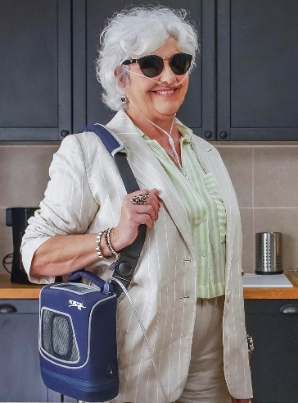
INTRODUCCIÓN
Los pacientes con enfermedad pulmonar crónica y otras patologías que requieren a menudo oxigenoterapia portátil para la deambulación.
Puede ser de flujo continuo o a pulsos
El objetivo del estudio fue valorar la variabilidad entre el flujo de oxígeno prescrito de forma inicial y las necesidades reales de los pacientes medidas mediante cicloergometría.

Slide 3


MATERIAL Y MÉTODOS
Estudio observacional, retrospectivo y descriptivo
Se estudió la diferencia de flujo de oxígeno prescrito y la necesidad real al esfuerzo
Cicloergometría con 40W de carga
Se estudió la concordancia entre el O2 pautado previamente y el titulado mediante el test de Kappa Cohen
Criterios de inclusión: pacientes con O2 previa en los que se realizó dicha titulación entre febrero de 2022 y octubre de 2024
Criterios de exclusión: pacientes que no pudieron realizar la prueba por problemas osteoarticulares

Slide 4
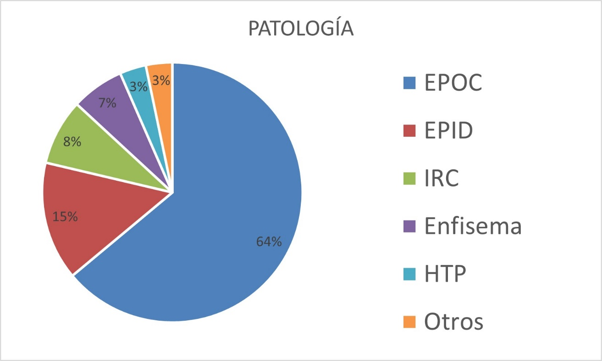
RESULTADOS
62 pacientes
Edad media de 69,5±8,4 años
Predominio del sexo masculino (66,13%)

Slide 5
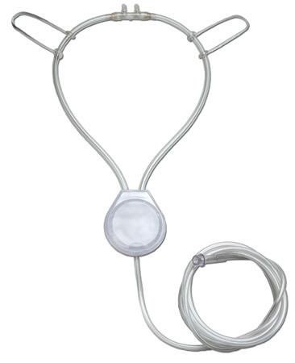
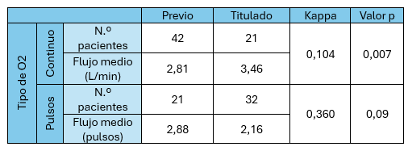
RESULTADOS
9 pacientes requirieron el uso de gafas nasales reservorio
Se retiró la oxigenoterapia portátil a 9 pacientes

Slide 6
CONCLUSIONES
Los pacientes con oxigenoterapia crónica a menudo requieren oxígeno para la deambulación a necesidades distintas que para el reposo.
En nuestro estudio se observó que el nivel de concordancia entre el O2 pautado inicialmente y el titulado mediante cicloergometría fue muy bajo para el tipo de O2, así como en el flujo de O2 a flujo continuo.

